Slide 1
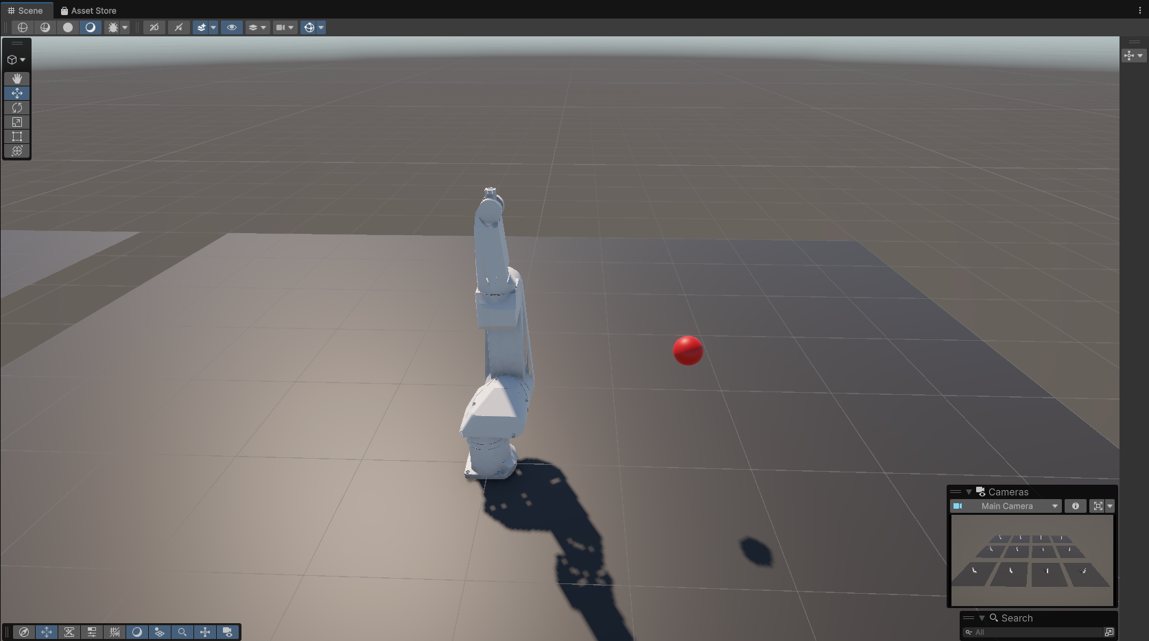
Robotkar tanítása mély megerősítéses tanulással
Unity ML-Agents
Készítette: Juhász Dávid Tantárgy: Informatikai projektfeladat

Slide 2
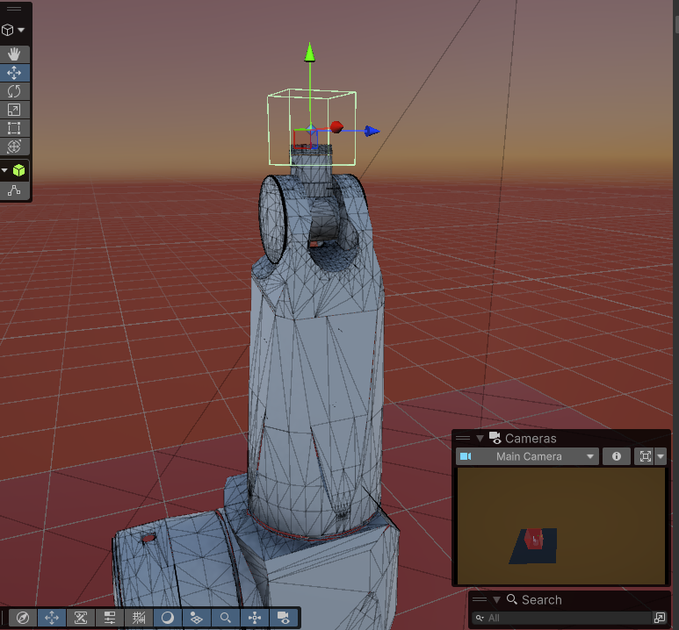
A projekt feladata
6 szabadságfokú robotkar
Cél elérése a legrövidebb idő alatt
Statikus és dinamikus akadályok kerülése
PPO algoritmus, Unity ML-Agents

Slide 3
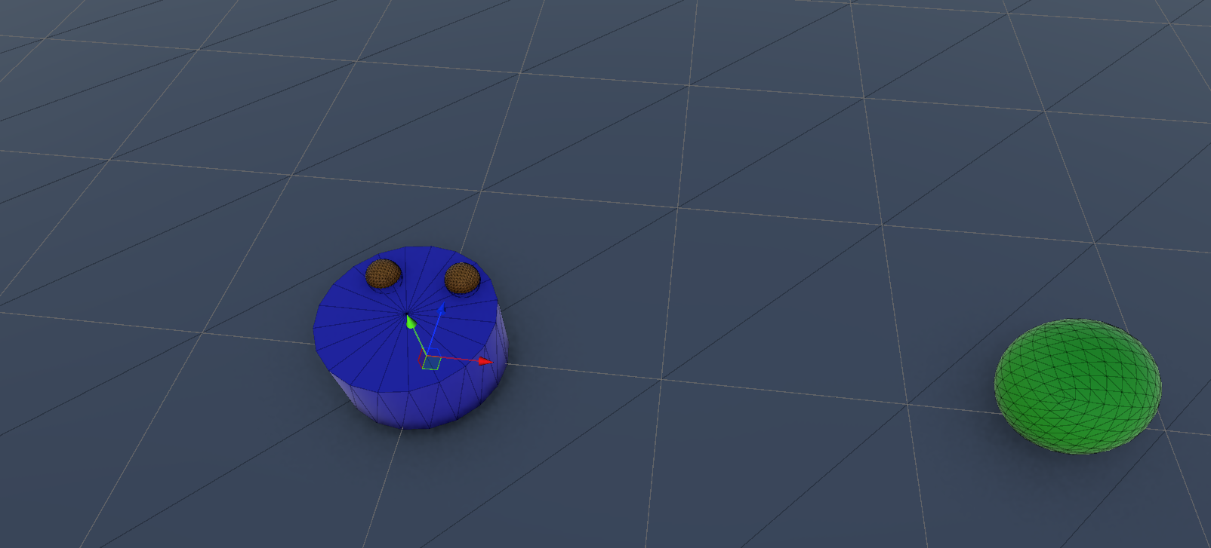
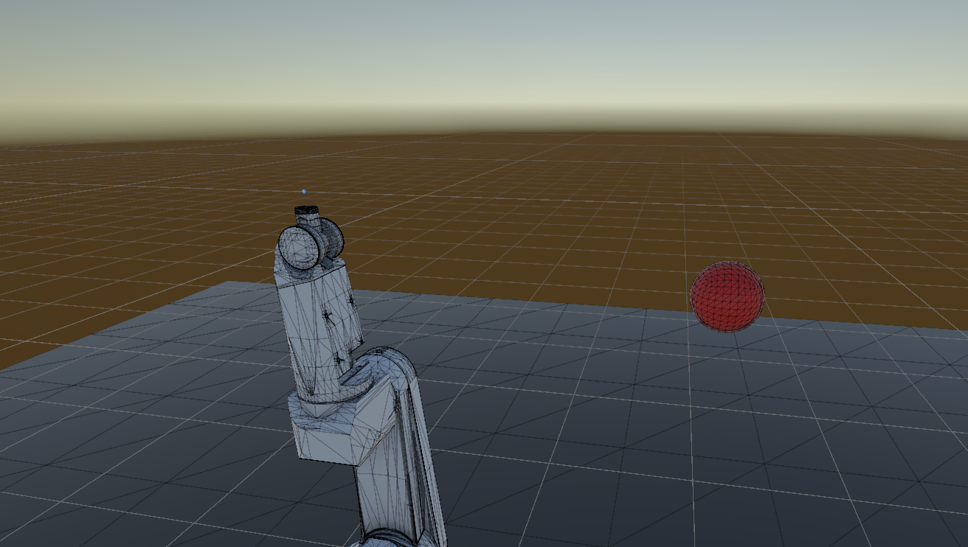
Források
Turtle Agent (CodeMonkey, 6 rész)
RobotReacher (5 rész)
ML-Agents alapjai
Agent életciklus
6 ízületes kar fizikája
Folyamatos akciótér

Slide 4
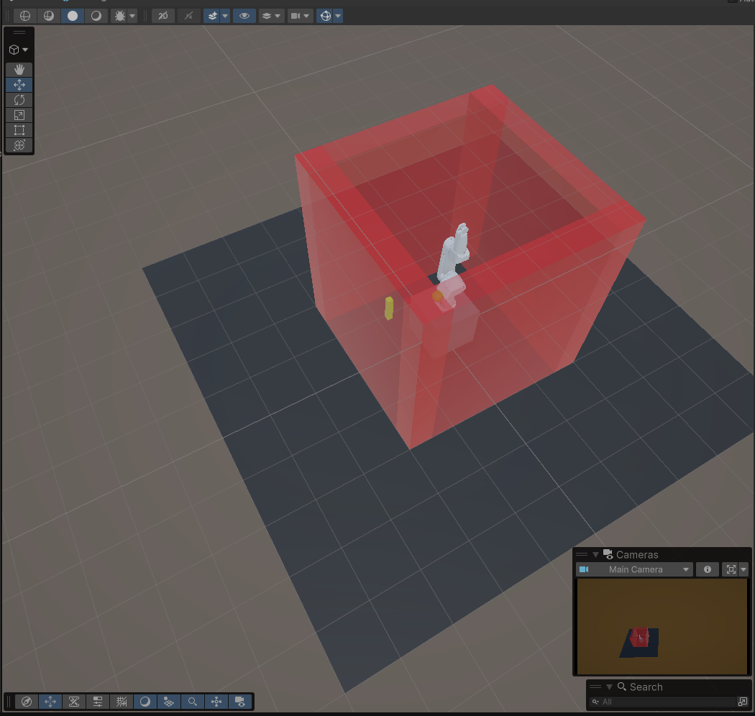
A környezet
Staubli RX160 modell (egyszerűsített)
6 ízület + EndEffector
Falak (statikus akadály)
Forgó rúd (dinamikus akadály)
Véletlen pozícióban megjelenő gömb

Slide 5
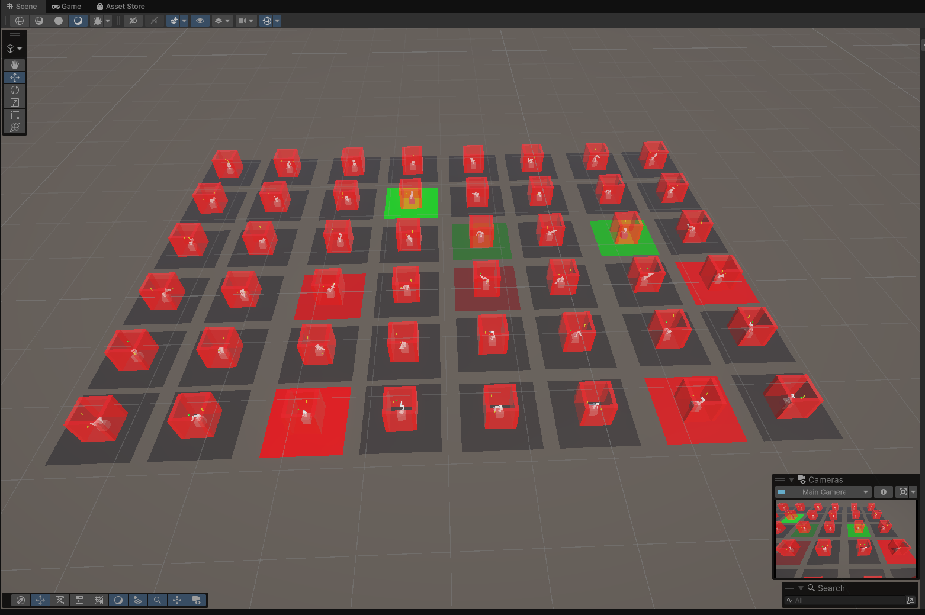
Párhuzamos tanítás — gyorsabb tanulás
Egy TrainingArea prefab → sokszorozva
Több ágens egyszerre gyűjt tapasztalatot
Közös policy → gyorsabb konvergencia

Slide 6
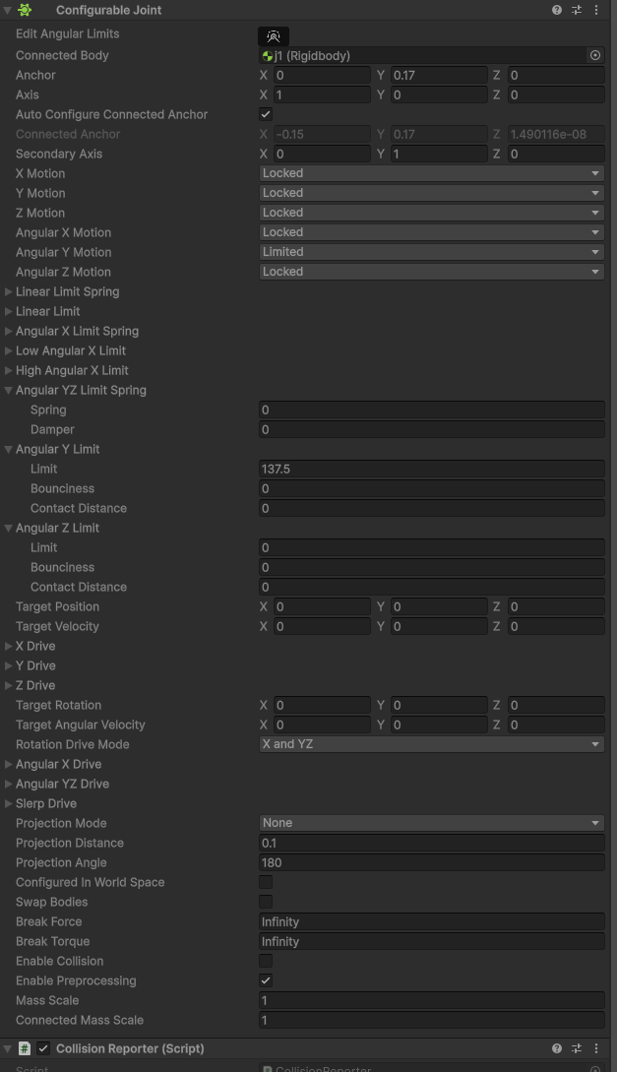
Mit lát és mit tesz az ágens
Megfigyelések — 88 érték
Akciók — 6 folytonos érték
Minden ízület: pozíció, rotáció, sebességek
Kéz, rúd, célpont pozíciója
Rúd forgási sebessége
Forgatónyomaték minden ízületre
értéktartomány: −1 … +1, skálázva 100-zel
Folyamatos akciótér (Continuous)
sima, finom mozgások — nem lépcsős

Slide 7
Kar jutalmazása
Esemény | Jutalom
Cél elérése | +3
Lépés (időbüntetés) | −2 / MaxStep
Közelítés a célhoz | +0,1 × Δtávolság
Falba/rúdba ütközés | −0,2
A jutalmak finomhangolása volt az egyik legtöbb idő igénylő rész.

Slide 8
A lényeg kódban — OnActionReceived
public override void OnActionReceived(ActionBuffers actions)
{
// Forgatónyomaték minden ízületre
var torque = Mathf.Clamp(actions.ContinuousActions[0], -1f, 1f) * 100f;
m_RbA.AddTorque(new Vector3(0f, torque, 0f));
// ... a többi 5 ízület hasonlóan
// Jutalom: közeledés + lépésbüntetés
float currentDistance = Vector3.Distance(_goal.position,
hand.transform.position);
DeltaReward = _previousDistance - currentDistance;
_previousDistance = currentDistance;
AddReward(DeltaReward * 0.1f);
AddReward(-2f / MaxStep);
}

Slide 9
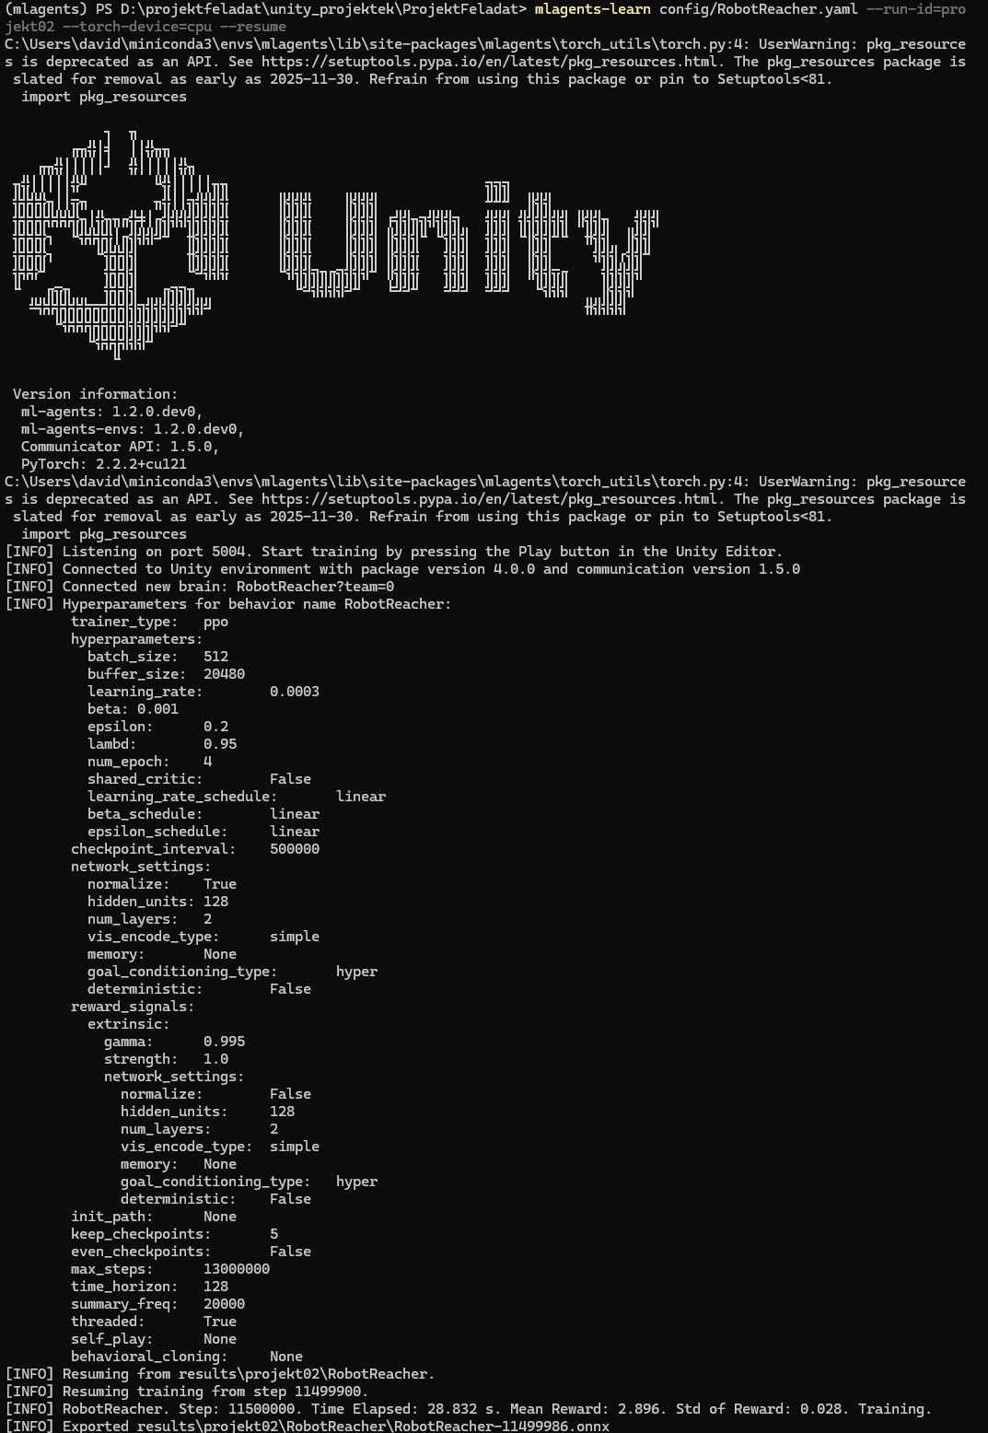
A tanítás folyamata
Unity MLAgents 4.0.0 + Python (Conda env)
PPO algoritmus, 128 rejtett egység × 2 réteg
16 millió lépés (max_steps: 16 000 000)
Parancs: mlagents-learn config/RobotReacher.yaml --run-id=projekt02 --torch-device=cpu

Slide 10
Szoftverkörnyezet
Unity + ML-Agents
Python / Conda
Unity 6000.0.x (6000.4.0f1)
ML-Agents package: 4.0.0
GitHub-ról telepítve a Package Managerben
TensorBoard — tanulási görbe figyelése
Miniconda + Python 3.10.12
Conda környezet: mlagents
setuptools==69.5.1 (verziókompatibilitás)
PyTorch (CUDA beépítve, külön nem kell)

Slide 11
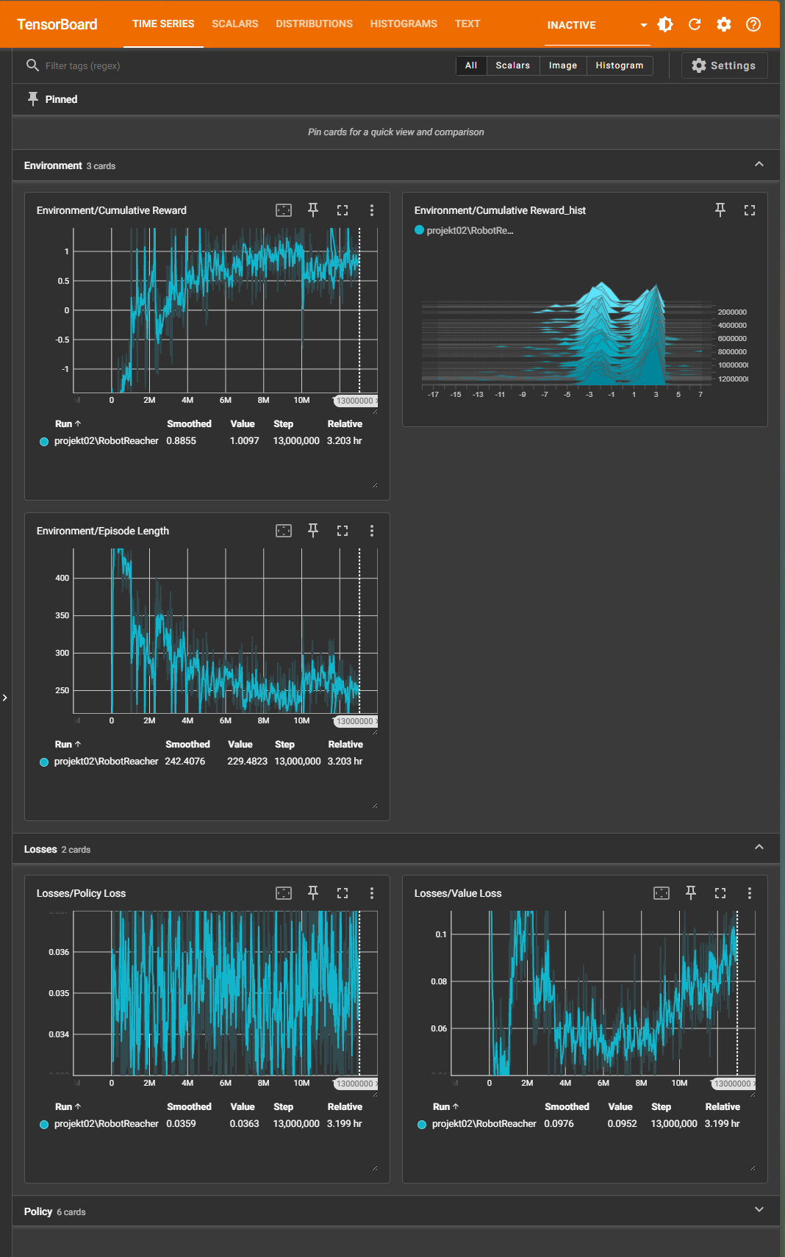
Eredmények
Átlag jutalom
−2,7 (random) → +1,0+ (tanult)
Epizód hossz
450 lépés → ~250 lépés

Slide 12
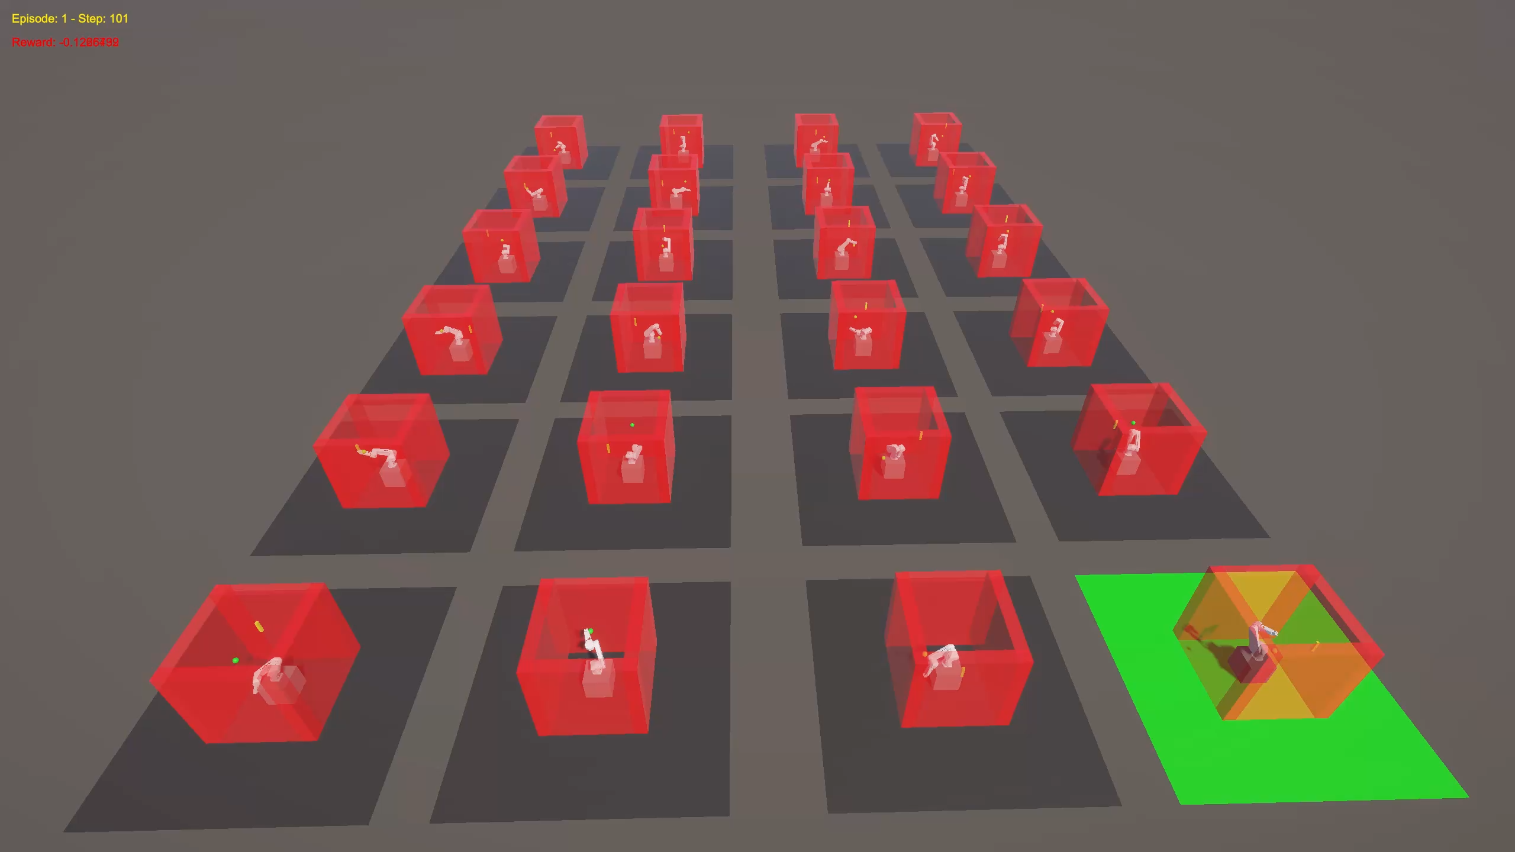
Működés közben

Slide 13
Amibe belefutottam
1. Tunneling — a kar átszaladt a falon → vastagabb fal + Continuous Collision Detection
2. Koordinátarendszer-hiba — a kéz pozíciója rossz referenciakeretben volt → ágens-relatív koordináták
3. Ízületi korlátok — egyes célpontok fizikailag elérhetetlenek → célpont spawnolási tartomány szűkítése
4. CUDA eszközkonfliktus — normalize: true + GPU mismatch az ML-Agents release_23-ban → --torch-device=cpu
5. setuptools verziókonfliktus — az mlagents pip telepítése meghiúsult → pip install setuptools==69.5.1 --force-reinstall

Slide 14
Köszönöm a figyelmet!

